Slide 1
SOBAT
MIRAMAR
Alringga Rizky [17523045]
Arif Taufiq Mahendra [17523017]
Izzan Yataqqi [17523060]
Rachmad Arif Naufal [17523046]
Raditia Fadillah Akbar [17523056]

Slide 2
Overview

Slide 3
Overview
Lost
Survival
Flow of the Power
Title
Theme
Power

Slide 4

Influences
The forest (Game)
Karena game ini memiliki tema yang sama dengan game kita. Player harus bertahan hidup di pulau antah berantah akibat kecelakaan pesawat, player bertahan hidup dengan membuat senjata dan peralatan bertahan hidup lainnya.

Slide 5
Story

Slide 6
Story
Premise:
“Make Everything Counts”
Story:
Kamu adalah seorang mahasiswa yang ingin melajutkan studi di luar negeri. Kamu mengambil penerbangan dari Yogyakarta ke Yokohama dengan menggunakan maskapai ANA.
Setelah 3 jam penerbangan, kamu merasakan pesawat mengalami turbulensi. Pesawat sudah tidak terbang lurus setelah itu pesan darurat disampaikan. Namun sebelum pesan berakhir, pesawat sudah menyentuh laut. Membunuh seluruh crew dan penumpang di pesawat,kecuali kamu. Tubuhmu terbawa ombak laut.
Ketika kamu bangun kamu tiba di sebuah pulau antah berantah,kamu harus bertahan hidup dan keluar dari pulau tersebut.

Slide 7
Story
Board

Slide 8
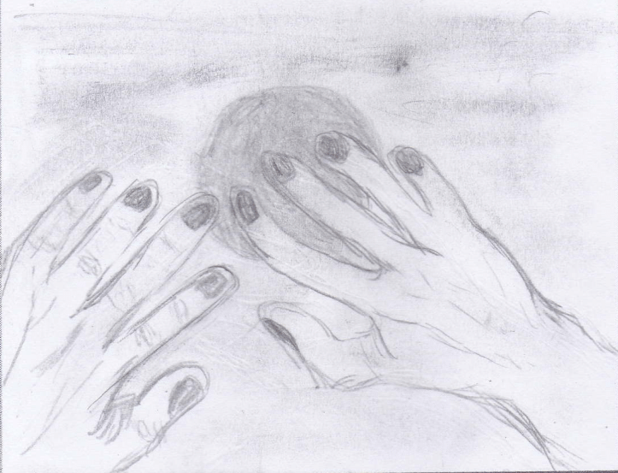
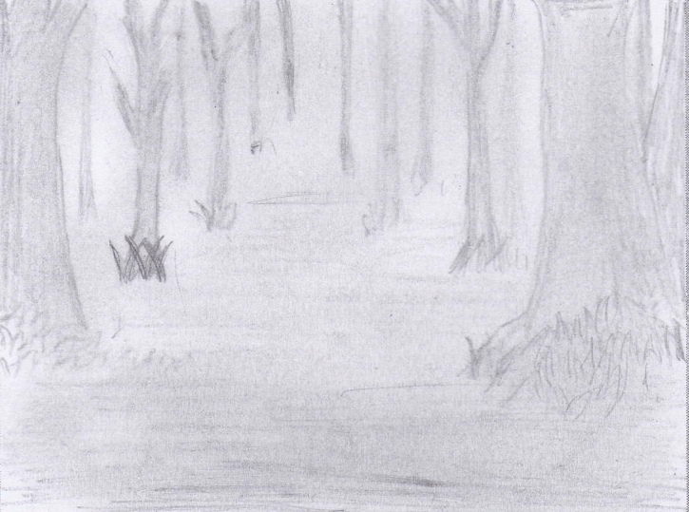
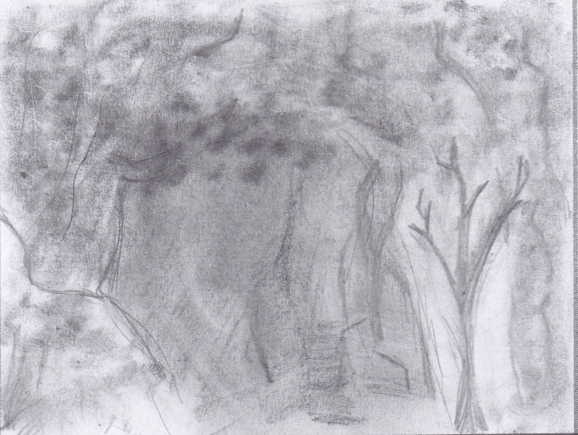
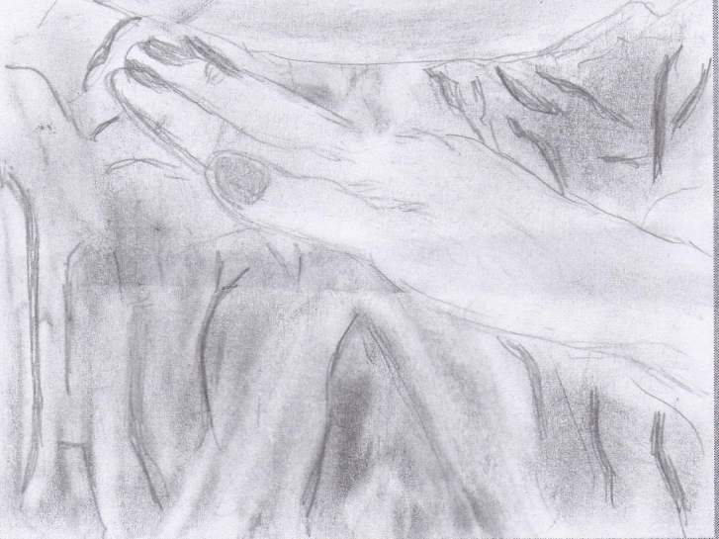
Story Board
1
2
3
4

Slide 9
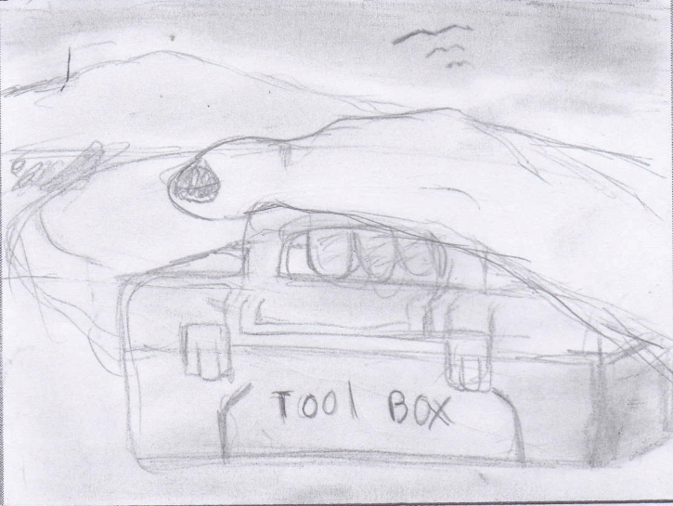

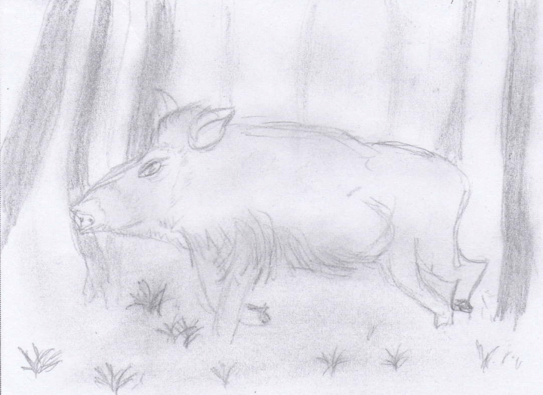
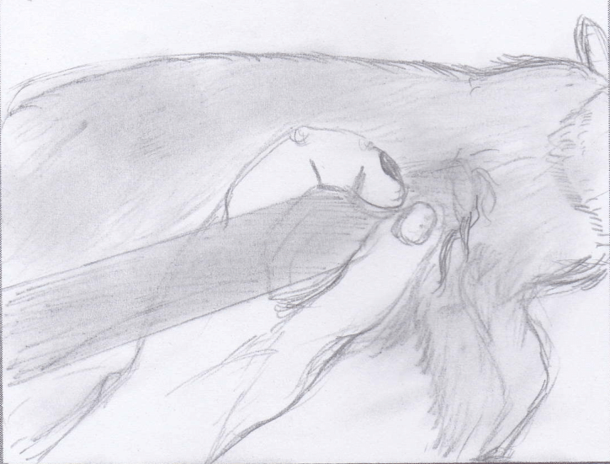
Story Board
5
6
7
8

Slide 10
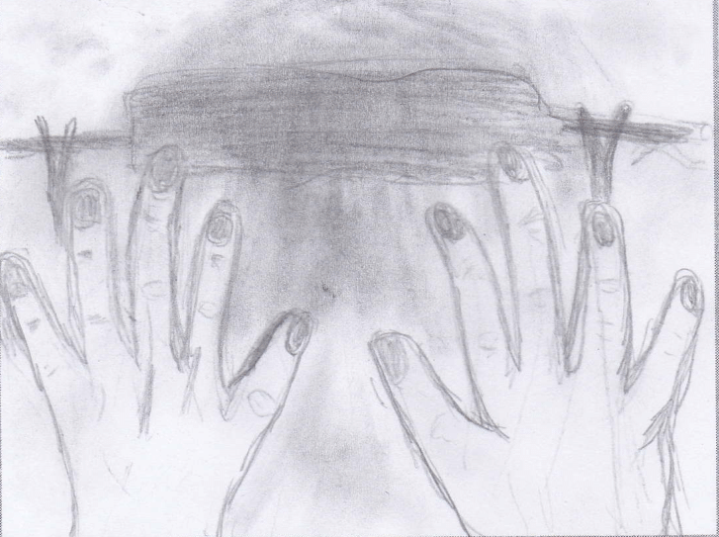
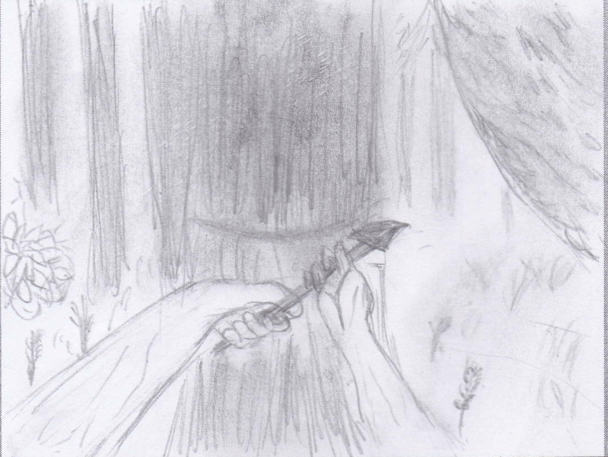
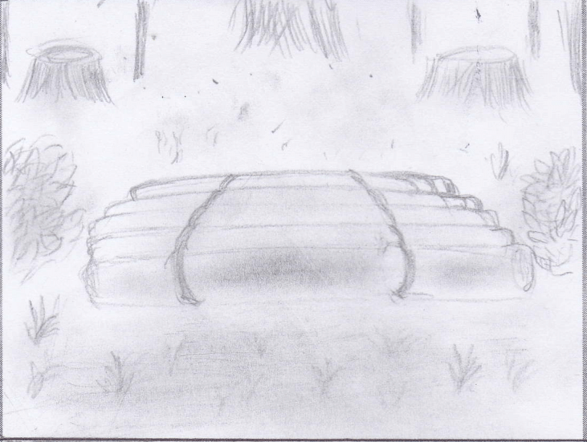
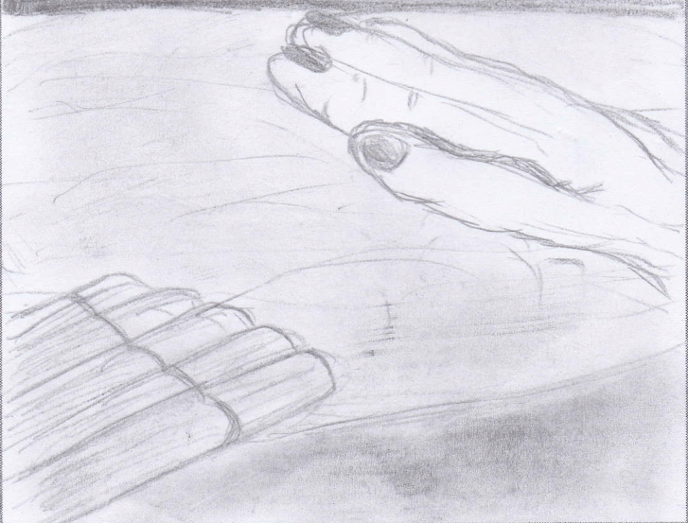
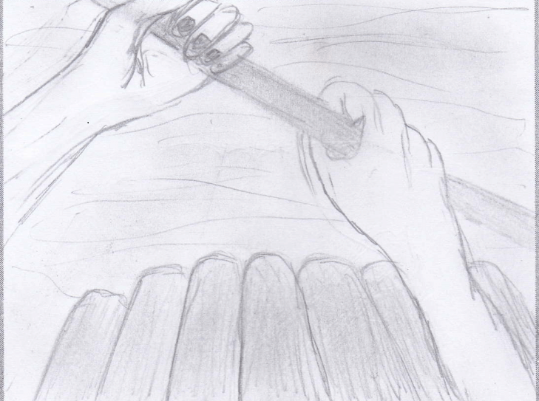
Story Board
9
10
11
12

Slide 11
Story Board
13

Slide 12
Game Structure

Slide 13

Game Structure
Conflict
Player
-Internal
Conflict Source:
-Obstacles
-Opponents
-Dilemma
Number of Player : 1
Player Role: Survivor
Player Interaction: Game
Objective
Boundary
-Construction, Exploration, Solution
- Physical Limitation
Challenge
Resource
-Resource control
-Health, Terrain, Action, Object
Viewpoint
- First person

Slide 14
Outcome
Death or Alive
Victory Condition
Keadaan player mati atau hidup didalam game.
Player berhasil keluar dari pulau.

Slide 15
Game Concept

Slide 16
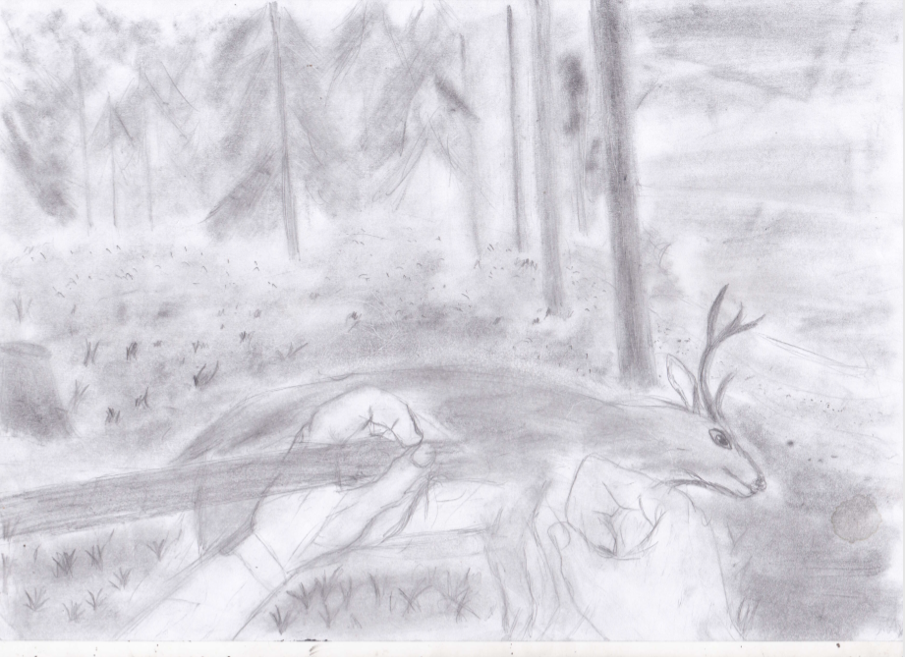
Game Concept

Slide 17
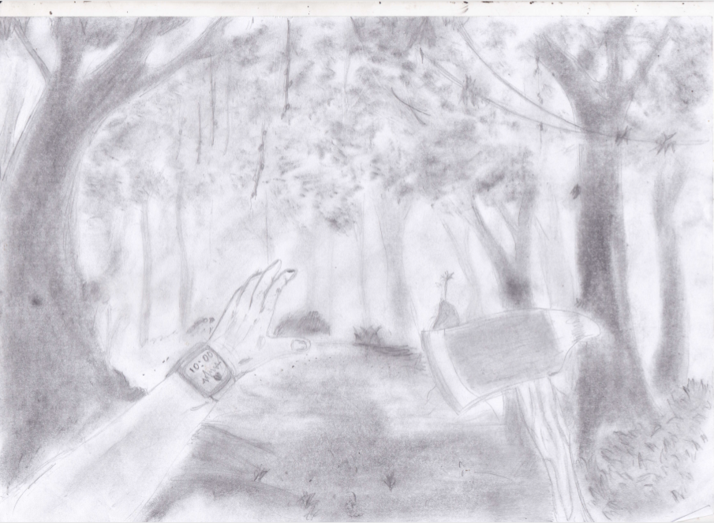
Game Concept

Slide 18
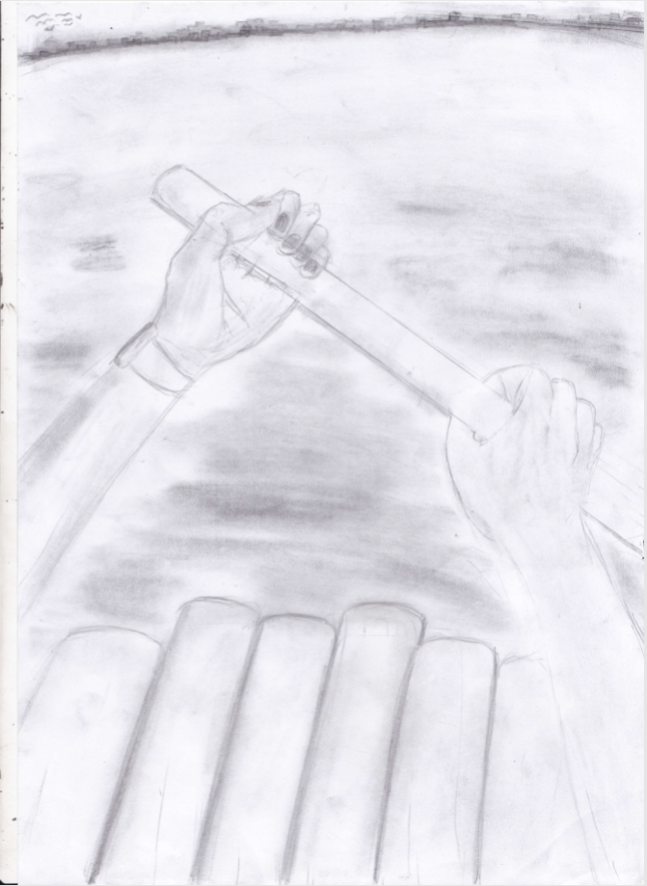
Game Concept

Slide 19
You’ve Reach
The End of Slide

